Slide 1
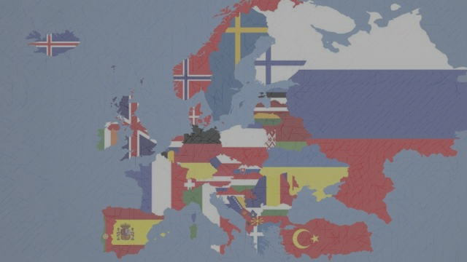
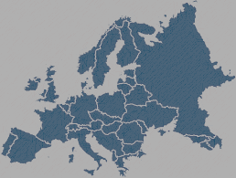
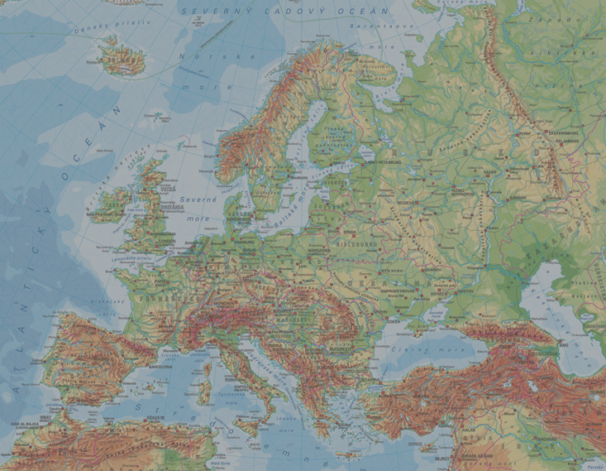
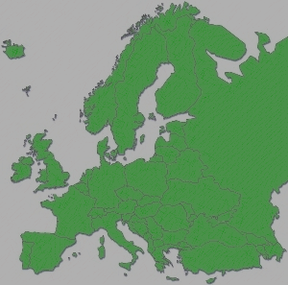
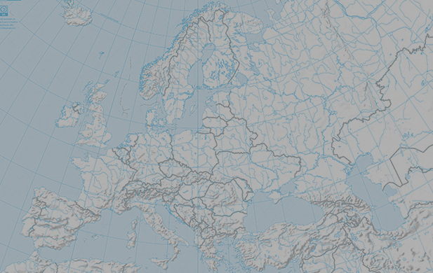
ЕВРОПЕЙСКИЙ ДЕНЬ ЯЗЫКОВ

Slide 2
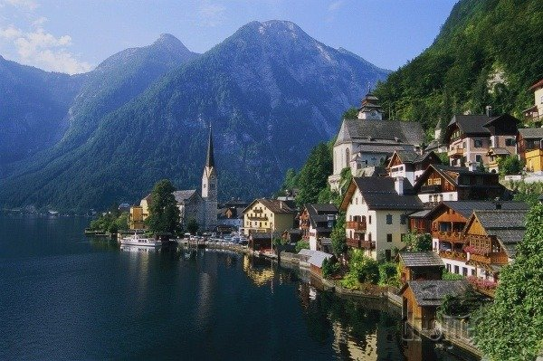

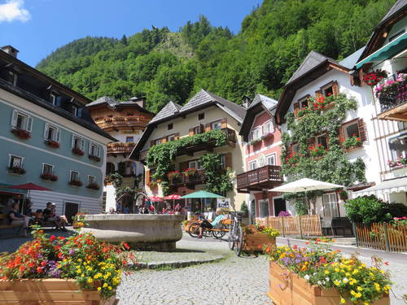
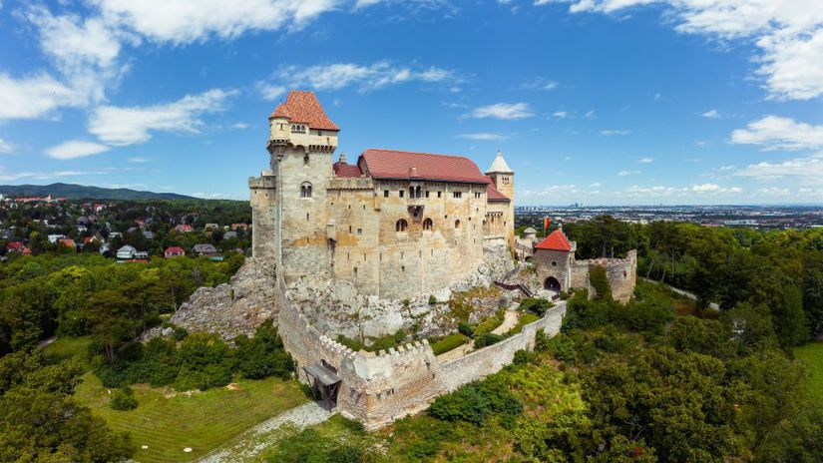
АВСТРИЯ
Столица: Вена
Население: 8,956 миллиона
В Австрии говорят по-немецки
Важная личность: Вольфганг Амадей Моцарт (Wolfgang Amadeus Mozart)

Slide 3
